Slide 1

Inverse Beta Decay events selection in JUNO using Machine Learning algorithms
Sviluppo di tecniche di Machine Learning per la selezione di interazioni di neutrini da reattori nell'esperimento JUNO
Relatore
Prof. Alberto Garfagnini
Correlatore
Laureando
Dott. Andrea Serafini
Fabio Cufino
2022/2023
Notes:
Buongiorno a tutti il mio lavoro di tesi è intitolato “Inverse Beta Decay events selection in JUNO using Machine Learning algorithms “

Slide 2

Introduzione
JUNO detector
JUNO signal and background
18.07.2023
FABIO CUFINO
2
Notes:
Juno è un detector di antineutrini elettronici

Slide 3
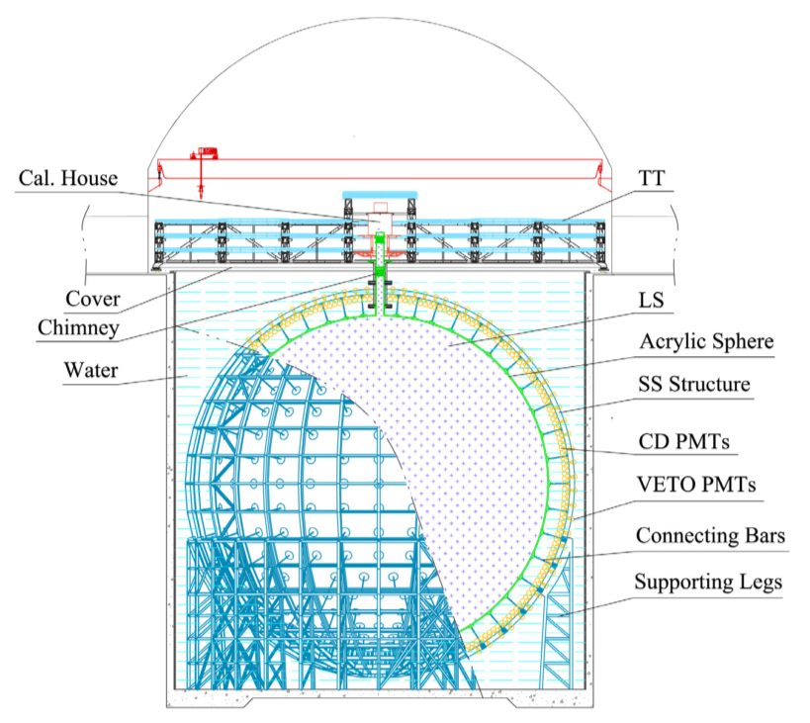
JUNO detector
Il Jiangmen Underground Neutrino Observatory (JUNO) è in fase di realizzazione, sotto la collina Dashi (Sud della Cina).
Obiettivo principale: rilevazione degli
Central Detector (CD):
rilevatore compatto
risoluzione energetica effettiva di
posto all'interno di una vasca sferica di acrilico immersa
in una piscina d'acqua: Rivelatore Cherenkov
Liquido Scintillatore (LS):
20 kton
Linear Alkyl-Benzene, con una densità di 0.859 g/mL.
Top Tracker (TT):
un insieme di un array di scintillatori plastici, disposti per misurare le tracce dei muoni.
18.07.2023
3
Notes:
attualmente in fase di realizzazione sotto la collina Dashi nel sud della Cina.
È composto da un central detector che vanta una risoluzione energetica del 3% sulla radice di E, ed è posto all’interno di una sfera di acrilico immersa in una piscina d’acqua che non solo funge da schermo per la radiazione della roccia circostante, ma è anche un rivelatore cherenkov.
Il Central Detector ospita 20kton di liquido scintillatore ed è complementato da un top tracker, per la rivelazione delle traccie muoniche.

Slide 4
Introduzione
JUNO detector
JUNO signal and background
18.07.2023
4
Notes:
Per quanto riguarda il segnale e il background all’interno del rivelatore si ha che

Slide 5
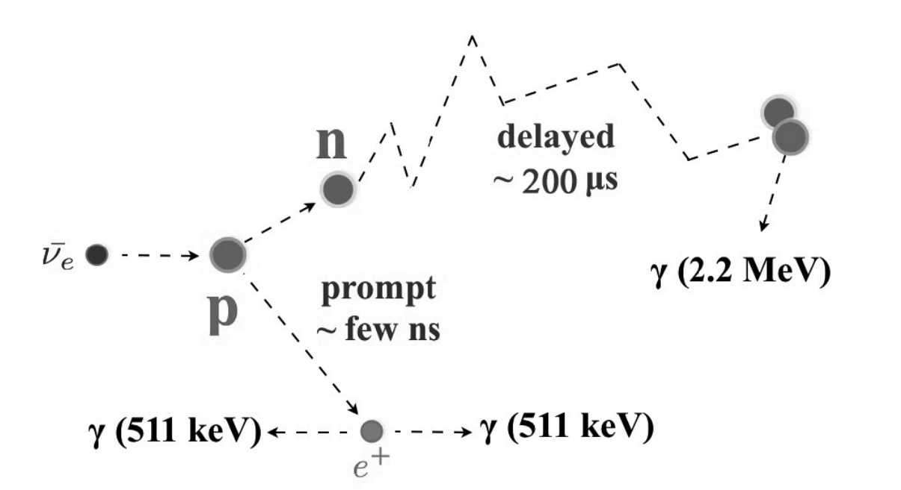
JUNO signal and background
Gli antineutrini del segnale sono prodotti dalla fissione nucleare dalle centrali di Taishan e Yangjiang, a circa 52.5 km dal rilevatore.
(57.4 ev/day)
Inverse Beta Decay (IBD):
1. Prompt Signal
Il e⁺ deposita l’energia nel liquido scintillatore attraverso un processo di ionizzazione.
2. Delayed Signal
Dopo un ritardo medio di circa 200 µs
Il n viene catturato dall'idrogeno (~99%) → Singolo fotone da 2.2 MeV
Il n viene catturato sul carbonio (~1%) →
Segnale con un'energia totale di 4.9 MeV
[2]
18.07.2023
5
Notes:
Gli antineutrini del segnale sono prodotti dalla fissione nucleare delle centrali di Taishan e Yangien poste a circa 52.5 km dal rivelatore. Sono attesi 57.4 eventi al giorno da queste sorgenti.
La reazione d’interesse è l’inverse beta decay, o IBD, in cui un antineutrino elettronico incontra un protone del liquido scintillatore producendo un postrone e un neutrone.
L’identificazione del segnale avviene mediante due differenti interazioni, così come schamatizzato in figura. Si ha che il primo segnale è definito prompt signal, in cui il e+, dopo aver depositato l’energia nel liquido scintillatore attraverso un processo di ionizzazione, produce due fotoni a seguito della sua annichilazione, da 511 keV l’uno.
Nel delayed signal invece, caratterizzato dal fatto che avviene con un ritardo di circa 200 us, il n viene catturato dal’idrogeno circa il 99% delle volte, che diseccitandosi, libera un singolo fotone da 2.2 MeV.
L’1% delle volte invece la cattura avviene da parte del carbonio, liberando in totale un energia di 4.9 MeV.

Slide 6
JUNO signal and background
L'esperimento JUNO è progettato per minimizzare il background da varie fonti, ma alcuni segnali di fondo sono inevitabilmente prodotti nel rivelatore
Accidental Background
( ~ 130 000 ev/day )
Correlated Background
( ~ 4 ev/day )
Definizione: coincidenza di due eventi non correlati.
Origine: Decadimenti radioattivi di isotopi (es. 238U, 232Th, 40K)
Effetti: Simulano il segnale IBD
Definizione: unica interazione fisica
Origine: Background cosmogenici, geoneutrini, neutrini atmosferici, antineutrini provenienti dai reattori nucleari nel mondo
Effetti: Il segnale è indistinguibile da IBD
Delayed
Decadimenti γ
Produzione di neutroni
Prompt
Decadimenti β
→ Riduzione significativa possibile solo su eventi Accidental Background
→ Obiettivo della tesi: Studio di strategie per questa riduzione
18.07.2023
6
Notes:
L'esperimento JUNO è progettato per minimizzare il background da varie fonti, ma alcuni segnali di fondo sono inevitabilmente prodotti nel rivelatore
In particolare possiamo divider il background in due tipi:
L’Accidental Background: di cui sono attesi 130 000 eventi al giorno. è prodotto da una coincidenza di due eventi non correlati prevalentemente di origine radioattiva. Nei materiali del rivelatore sono infatti presenti isotopi che tramite vari decadimenti possono imitare un vero segnale IBD. Il prompt signal viene simulato tramite decadimenti beta il delayed signal invece tramite decadimenti gamma e produzione di neutroni.
Il Correlated Background invece, di cui sono attesi circa 4 eventi al giorno, è determinato da un’unica interazione fisica all’interno del rivelatore. L’origine è dovuta a background cosmogenici e altre sorgenti di antineutrini e il segnale prodotto è indistingubile da un evento IBD.
È possibile effettuare una riduzione significativa solamente sull’Accidental Background. Primo obiettivo di questo lavoro di tesi è ststo lo studio di strategie per effettuare questa riduzione.

Slide 7
Analisi
Feature Table
Modelli
18.07.2023
FABIO CUFINO
7
Notes:
L’analisi delle strategie per la inizia con la creazione di una feature table

Slide 8
Feature Table
Due set di dati distinti
Simulazioni Monte Carlo condotte tramite il software SNiPER.
IBD dataset: potenziali eventi IBD, supponendo che le fonti di antineutrini siano i reattori Taishan e Yangjiang.
Per ogni evento:
SimID | (x,y,z) | E | t
Una coppia prompt-delayed originata da un evento IBD ha stesso SimID. | coordinate del punto all'interno del rivelatore dove è avvenuto l'evento | l'energia dell'evento | l'istante temporale in cui è avvenuto l'evento.
BKG dataset: eventi di radioattività (Accidental Background)
La struttura del file è identica al dataset IBD
Natura non correlata degli eventi → SimID unico per ogni evento
Unione dei due dataset
18.07.2023
8
Notes:
Per la realizzazione di quest’ultima sono stati utilizzati due dataset distinti, ottenuti mediante simulazione montecarlo.
Il primo dataset contiene solamente eventi IBD di segnale. Per ogni evento vengono registrate le coordinate, l’energia e l’istante temporale dell’
SimID invece è un identificatore unico per una coppia di eventi. Una coppia promt delayed originata da uno stesso evento IBD ha stesso SImID.
Il secondo dataset invece contiene solamente eventi di radioattività e la struttura del file è invariata, ma data la natura non correlata degli eventi viene assegnato un SImID unico per ogni evento.
Succesivamente i due dataset sono stati unificati.

Slide 9
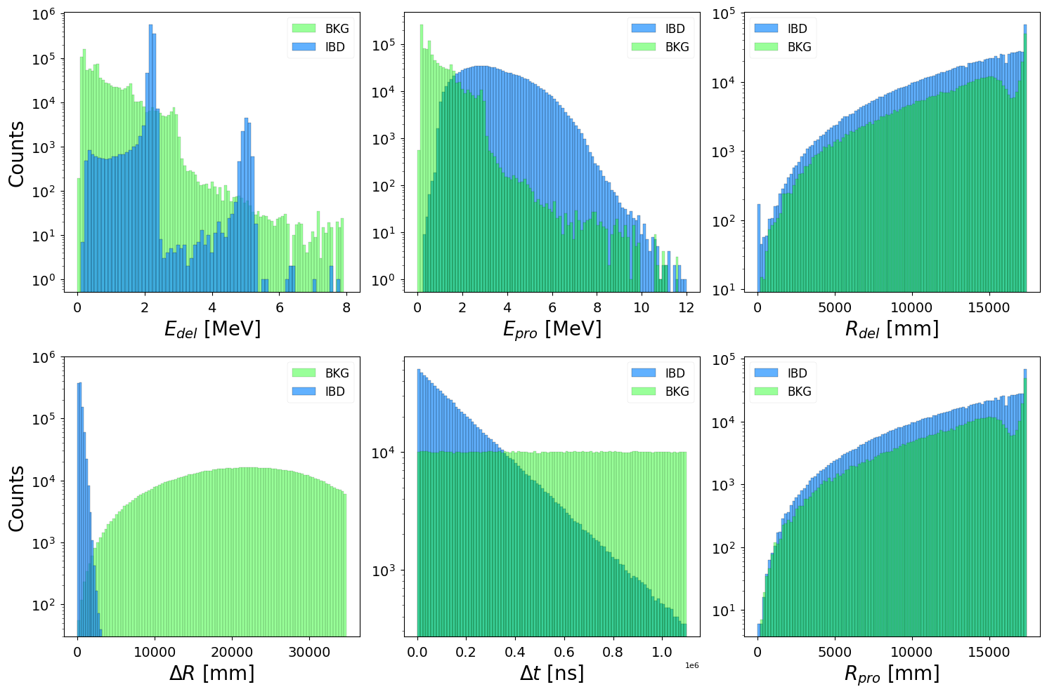
Feature Table
Feature Table: tutte le possibili coppie di eventi all'interno del dataset unificato, senza ripetizioni
Codice sviluppato in Python, parallelizzato tramite Numba
CloudVeneto, 14 CPU core
Per ogni coppia prompt-delayed:
Energia del delayed e propmt signal
Distanza del delayed e propmt signal
Differenza temporale tra due eventi
La differenza spaziale tra due eventi
Labelling:
Label 1: Coppia di eventi con stesso SimID
Label 0: Coppia di eventi non correlati con SimID differente
18.07.2023
9
Notes:
per la creazione della feature table si sono considerate tutte le possibili coppie di eventi all’interno del dataset unificato, senza ripetizioni.
Il codice è stato sviluppato in Python, e parallelizzato tramite la libreria Numba. Infatti l’esecuzione ha avuto luogo su una Virtual Machine con hosting su CloudVeneto, dove è stato possibile sfruttare 14 CPU core.
Per ogni coppia prompt-delayed sono state realizzatele seguenti features:
l’energia del delayed e prompt signal. Osservando le loro distribuzioni è possibile identificare i due picchi caratteristici della cattura neutronica per E_del, e il caratteristico spettro continuo del positrone per E_pro
la distanza del delayed e propmt signal dal centro del rivelatore. Nelle distribuzioni è possibile osservare che i conteggi aumentano in funzione del raggio dovuto al graduale aumento di volume del liquido scintillatore.
La differenza temporale tra due eventi, si osserva il caratteristico decadimento esponenziale per gli IBD, visualizzato come retta per via della scala logaritmica dell’asse y
la differenza spaziale tra i due eventi nel rivelatore dove si osserva una chiara separazione tra le due classi.
Per il labelling viene assegnato label 1 ad una coppia di eventi con stesso SimID, label 0 altrimenti.

Slide 10
Analisi
Feature Table
Modelli
18.07.2023
FABIO CUFINO
10
Notes:
Realizzata la feture table, sono stati sviluppati dei modelli per la classificaizione.

Slide 11
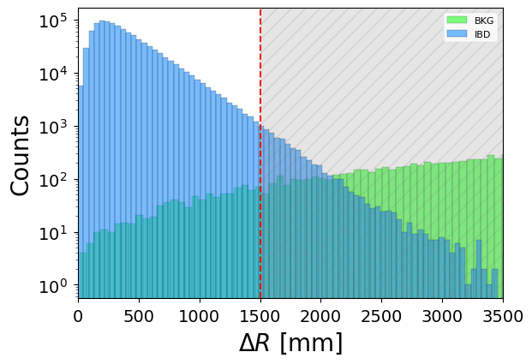
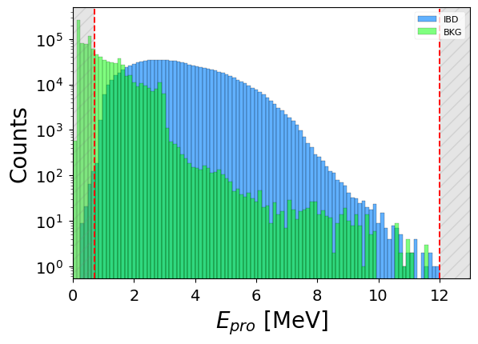
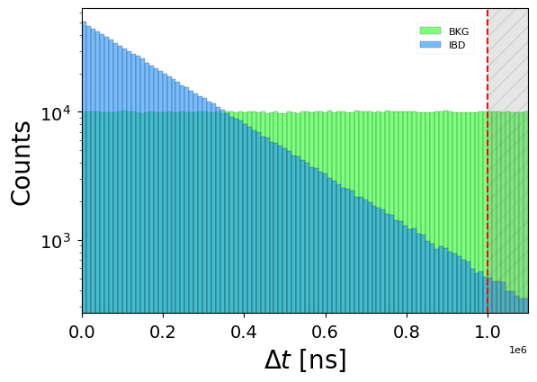
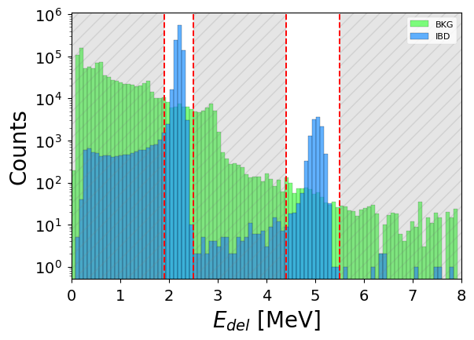
Manual Cut
Lo stato dell’arte della classificazione al momento
L’algoritmo si basa su criteri di selezione applicati alla feature table: “tagli”, adottati seguendo le indicazioni della letteratura [1]
18.07.2023
11
Notes:
L'attuale stato dell’arte è il Manual Cut, un algoritmo basato su criteri di selezione o 'tagli' applicati alle features, seguendo le indiczioni della letteratura.
Si considerano come eventi IBD gli eventi che soddisfano questi 4 tagli:
delta_r minore di 1500mm
delta_t inferiore a 1 millisecondo
un'energia del segnale prompt tra 0.7 e 12 MeV,
un'energia del segnale delayed che rientra nei picchi caratteristici legati alla cattura del neutrone
Tutti gli altri eventi sono considerati background

Slide 12
Machine Learning
Boosted Decision Trees
18.07.2023
FABIO CUFINO
12
Notes:
Secondo obiettivo di questa tesi è stato il cercare di superare le performance ottenute mediante l’algoritmo di Manual Cut, utiliizando tecniche di Machine Learning, basate sulla tecnica del boosted decision trees

Slide 13
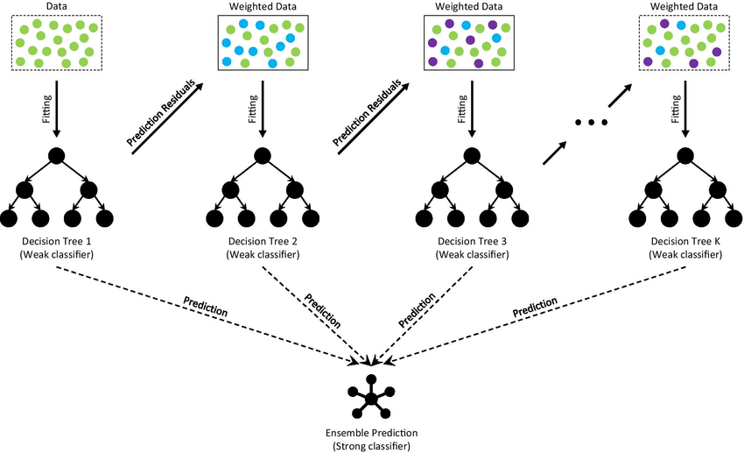
Boosted Decision Trees
Introduzione: metodo avanzato di Supervised Learning che combina i punti di forza di due tecniche: gli alberi decisionali e il boosting.
Struttura: Serie di alberi decisionali (weak classifier) creati iterativamente.
La previsione finale dell'ensemble (Strong Classifier) si ottiene sommando le previsioni di ciascun albero, con un peso che dipende dall'efficacia di quell'albero.
[3]
18.07.2023
13
Notes:
Un metodo avanzato di supervised learning che combina I punti di forza di due tecniche: gli alberi decisionali e il boosting.
La struttura è una serie di alberi decisionali, creati iterativamente
La previsione finale dell'ensemble, detto strong classifier, si ottiene sommando le previsioni di ciascun albero, con un peso che dipende dall'efficacia di quell'albero nella classificazione.

Slide 14
Boosted Decision Trees
Processo di Apprendimento
Ogni nuovo albero
addestrato sui "residui" del modello precedete: gli errori tra le previsioni del modello corrente e i valori reali.
progettato per "imparare" da questi residui, ossia per correggere gli errori commessi dagli alberi precedenti. (Boosting)
[3]
XGBoost è un'implementazione di questo metodo: l'elaborazione parallela
18.07.2023
14
Notes:
Il Processo di Apprendimento si basa sul fatto che ogni nuovo albero viene addestrato sui "residui" del modello precedente, al fine di correggere gli errori commessi dagli alberi che lo precedono.
Per implementare il metodo è stato utilizzato XGBoost, che introdice l’elaborazione parallela del calcolo

Slide 15
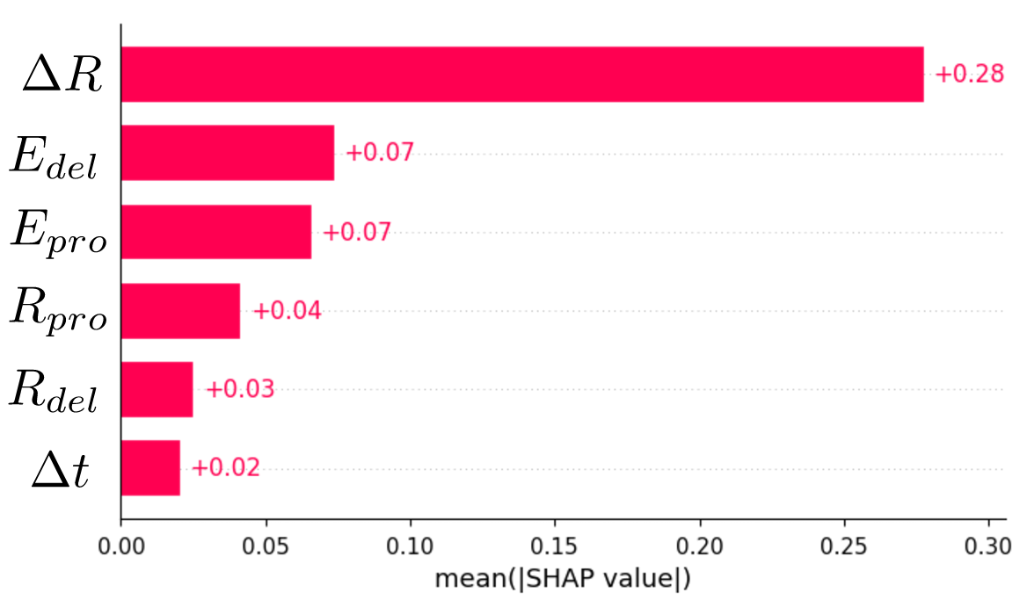
BDT: interpretazione
Interpretazione del modello
Libreria SHAP (SHapley Additive exPlanations)
SHAP value: misura del contributo medio per una specifica feature alle previsioni del modello, tenendo conto di tutte le combinazioni possibili in cui questa feature può interagire con le altre.
Misura l’importanza della feature per il modello
18.07.2023
15
Notes:
Utilizzando la libreria shap è stata effettuata l’interpretazione del modello XGboost addestrato.
Tale libreria permette il calcolo degli shap value che permette una misura dell’importanza della feature per il modello.
Risluta che Delta r, con un mean shap value di 0.28 rappresenta la feature più importante per la classificazione.

Slide 16
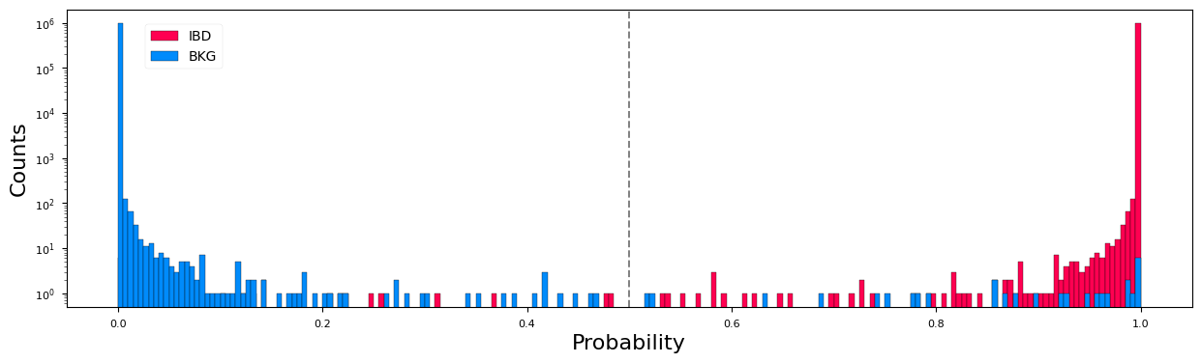
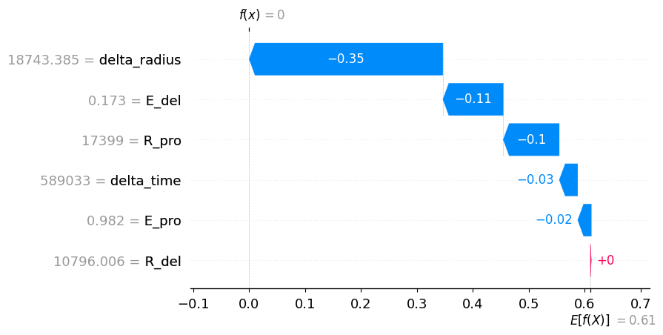
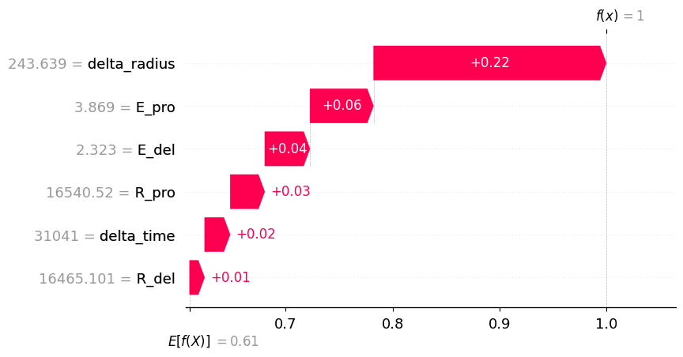
BDT: interpretazione
Output XGBoost: Probabilità di classificazione per ogni evento
Tipico evento di BKG con probablità 0
Estrapolo due eventi
Tipico evento di IBD con probablità 1
18.07.2023
17
Notes:
L'output di XGBoost, cioè la probabilità di classificazione per ciascun evento, è stato usato per creare il seguente grafico.
Gli eventi, IBD in rosso BKG in blu, sono ordinati lungo l'asse x in base alla probabilità di classificazione che XGBoost assegna a ciascun evento.
Estrapoliamo dal grafico due eventi tipici con probabilità 0 e 1.
A sinistra nei grafici i valori delle feature dell’ evento, le frecce invece indicano il contributo della singola feature alla previsione, misurato tramite il valore degli shap value.
Per entrambi gli eventi si ha che la feature che contribuisce di più è delta_radius, come atteso.

Slide 17
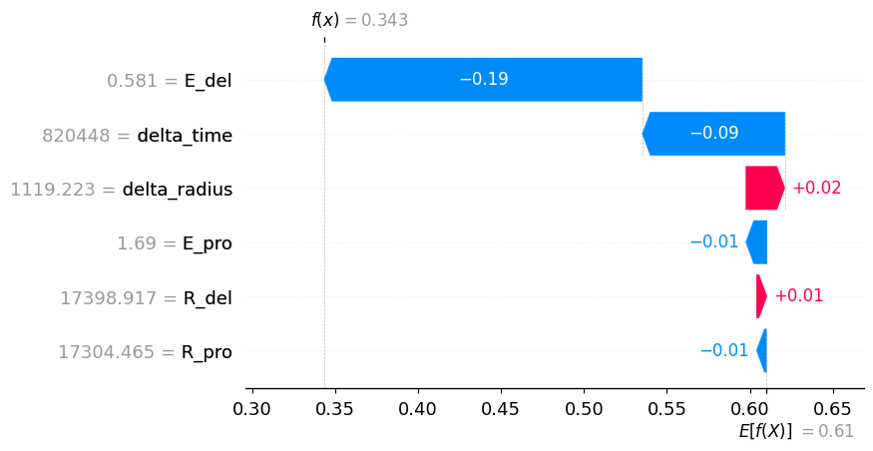
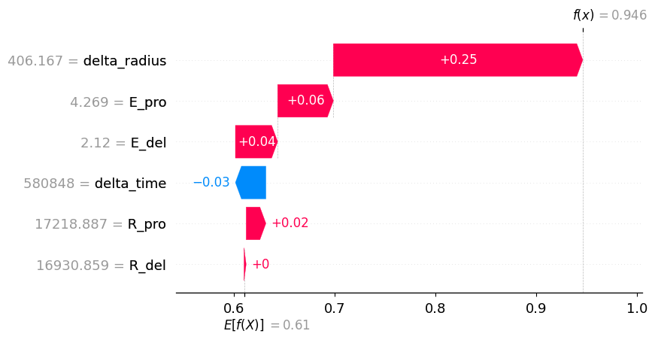
BDT: interpretazione
Estrapolo due eventi classificati errroneamente
False Negative
Evento di IBD identificato come BKG
False Positive
Evento di BKG identificato come IBD
18.07.2023
18
Notes:
Risulta molto importatne però estrapolare anche due eventi che vengono classificati erroneamente da Xgboost, nello specifico un False Negative, e un False Positive.
L’evento false negative ha delle feature che risultano compatibili con un evento di BKG, e la feature che più contribuisce all’errata classificazione è l’energia del delayed signal, pari a 0.5 Mev, al di fuori dei picchi caratteristici di cattura del neutrone.
Similmente per il False Positive, si ha che le energie del delayed e del prompt a imitano molto bene un evento di IBD, così come la distanza spaziale tra I due eventi, pari a 406 mm, che contribusice maggiromente all’errata previsione dell’evento

Slide 18
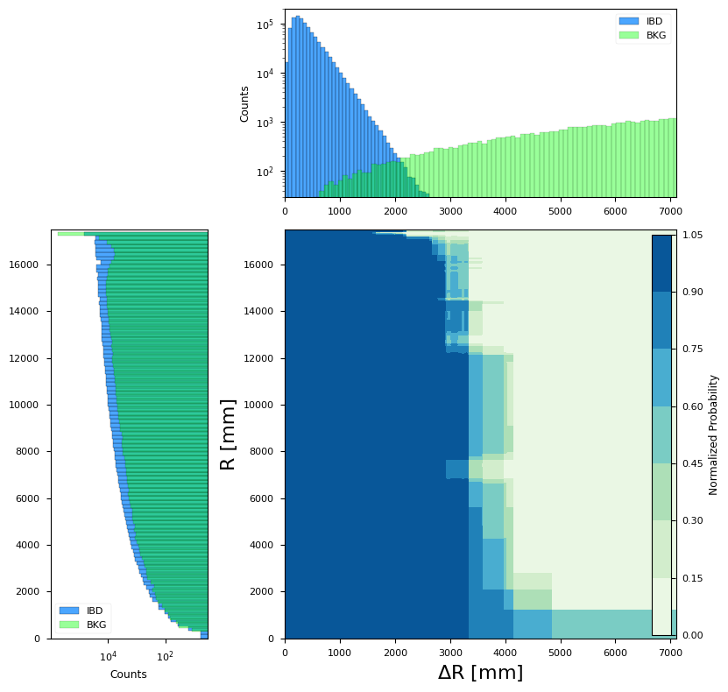
BDT: interpretazione
Valutazione dell'algoritmo nella classifiaczione utilizzando i valori delle feature ∆R e Rpro .
Approcciando il bordo del rivelatore è attesa una significativa presenza di eventi BKG attribuibili a vari materiali quali acrilico, barre d'acciaio, il vetro dei PMT e il radon naturalmente presente nella piscina d’acqua.
L’algoritmo ha appreso l’identificazione eventi di BKG per valori di ∆R > 4000 mm, in questa regione si osserva infatti una separazione tra eventi IBD e BKG.
18.07.2023
19
Notes:
Si è inoltre valutata la capacità di classificazione del’algoritmo focalizzandosi solo sui valori delle feature delta_r e r_pro.
SI ha infatti che avvicinadosi al bordo del rivelatore è attesa una significativa presenza di eventi BKG dovuto a vari materiali con il quale è stato costruito.
Si riportano nel grafico le distribuizoni delle feature e le probabilità di classificazione dell’algoritmo XGBoost al variare delle feature stesse.
Si osserva che il modello ha appreso l’identificazione degli eventi di BKG per valori di ∆R > 4000 mm.

Slide 19
Risultati
18.07.2023
FABIO CUFINO
20
Notes:
Per quanto riguarda I risultati ottenuti dai modelli

Slide 20
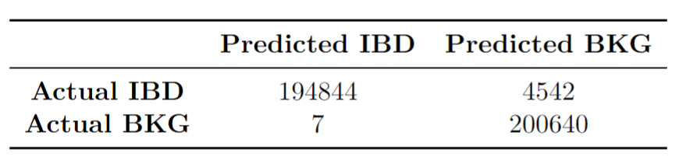
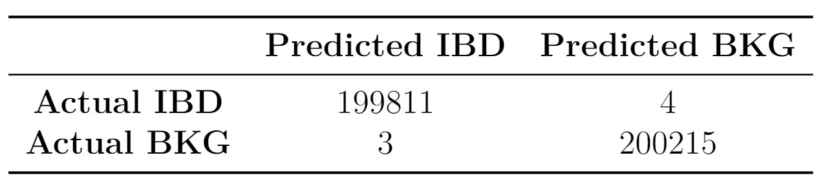
Risultati
Per le valutazioni delle performance dei modelli si è utilizzato un sample formato dal 20% del dataset originario (400 033 ev)
XGBoost non è stato addestrato su questo sample, per evitare bias nella valutazione
Manual Cut:
XGBoost:
Mostra un numero considerevole di errori nella classificazione degli eventi IBD, con 4542 eventi IBD erroneamente identificati come BKG.
Fornisce un efficace esclusione di eventi di BKG.
Minor numero di errori di classificazione per eventi IBD (4 eventi FN) e BKG (3 eventi FP).
La precisione del modello è elevata, rendendolo particolarmente affidabile per la corretta individuazione di entrambe le categorie di eventi.
18.07.2023
21
Notes:
Si ha che si è valutata la performance utilizzando un sample formato dal 20% del dataset originario.
È importante sottolineare che XGBoost non è stato addestrato su questo sample, per evitare bias nella valutazione
Il modello di manual cut mostra un numero considerevole di errori nella classificazione di eventi IBD, ci sono infatti circa 4500 eventi False Negative. Ma l’ algoritmo fornisce un efficace esclusione degli eventi di BKG.
Il modello XGBoost invece presenta un numero di errori di classificazione considerevolmente minore, 4 eventi False Negative contro I 4500 del manual cut e 3 eventi False Positive. La precisione del modello è infatti elevata, rendondolo particolarmente affidabile per la corretta individuazione di entrambe le categorie di eventi.

Slide 21
Conclusioni
18.07.2023
FABIO CUFINO
22
Notes:
Concludendo

Slide 22
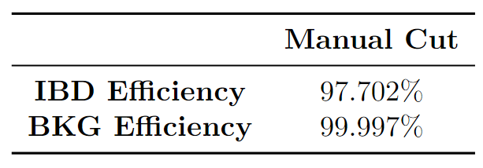
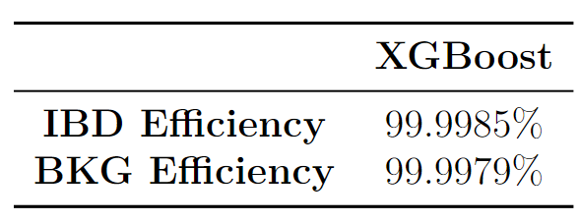
Conclusioni
Investigazione di modelli per la classificazione di eventi IBD e di BKG nell'esperimento JUNO
Migliorare il modello di riferimento attuale, l'algoritmo di classificazione 'Manual Cut', mediante l'uso di tecniche sofisticate di machine learning
Risultati: in termini di efficiency → il numero di eventi selezionati diviso il numero totale di eventi, per ogni categoria
18.07.2023
23
Notes:
In questo lavoro di tesi si sono investigate di modelli per la classificazione degli eventi nell’esperimento JUNO, tramite il confronto delle prestazioni di differneti modelli, Manual Cut e XGBoost.
Si `e inoltre cercato di migliorare il modello di riferimento attuale, 'Manual Cut', mediante l'uso di tecniche sofisticate di machine learning
I risultati vengono presentati in termini di efficiency, calolata come il numero di eventi selezionati diviso il numero totale di eventi, per ogni categoria.
Per il Manual Cut si è ottenuta una efficiency del 99.9% per I BKG, mentre una efficiency del 97.7% per gli eventi IBD.
Per l’algoritmo XGBoost invece se l’ efficiency nella classificazione delgi eventi di bkg risulta esser comparabile con l’algoritmo manual cut, si è invece ottenuta una efficiency maggiore nella classificazione degli IBD, raggiungendo l’obiettivo prefissato.

Slide 23
Bibliografia
[1] A. Abusleme et al., “Juno physics and detector”, Progress in Particle and Nuclear Physics 123, 103927 (2022), https://www.sciencedirect.com/science/article/pii/S0146641021000880
[2] Origine Immagine: Li, Teng & Xia, Xin & Huang, Xingtao & Zou, JiaHeng & Li, WeiDong & Lin, Tao & Zhang, Kun & Deng, ZiYan. (2017). Design and Development of JUNO Event Data Model. Chinese Physics C. 41. 10.1088/1674-1137/41/6/066201
[3] Deng, Haowen & Zhou, Youyou & Wang, Lin & Zhang, Cheng. (2021). Ensemble learning for the early prediction of neonatal jaundice with genetic features. BMC Medical Informatics and Decision Making. 21. 10.1186/s12911-021-01701-9.
[4] A. Abusleme et al., “Sub-percent precision measurement of neutrino oscillation parameters with juno”, Chinese Physics C 46, 123001 (2022), https : / / doi . org / 10 . 1088 / 1674 - 1137/ac8bc9.
18.07.2023
25
Notes:
Grazie

Slide 24
Backup
18.07.2023
FABIO CUFINO
20

Slide 25
Introduzione
Neutrino Oscillations
FABIO CUFINO

Slide 26
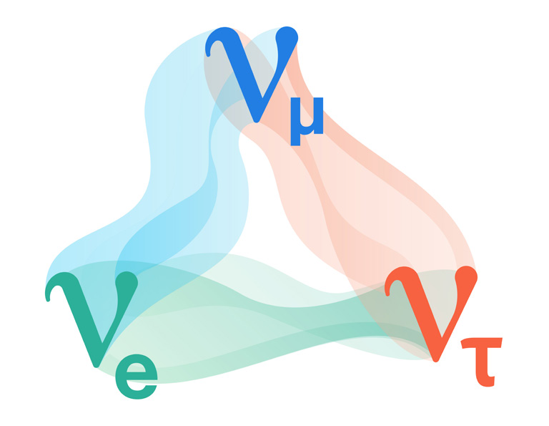
Neutrino Oscillations
I neutrini sono leptoni privi di carica elettrica e si presentano in tre differenti 'sapori'
Recenti esperimenti hanno dimostrato che possiedono una massa non nulla.
Oscillazioni dei neutrini: un fenomeno quanto-meccanico attraverso il quale il neutrino cambia il suo "sapore" durante la propagazione.
Ogni autostato di sapore può essere considerato come una combinazione degli autostati di massa, (ν1,ν2,ν3)
La matrice Pontecorvo-Maki-Nakagawa-Sakata (PMNS) lega autostati di sapore a gli autostati di massa
Probabilità di oscillazione in funzione della distanza percorsa dal neutrino.
Nel caso dell’esperimento JUNO si è interessati a

Slide 27
Montecarlo
FABIO CUFINO

Slide 28
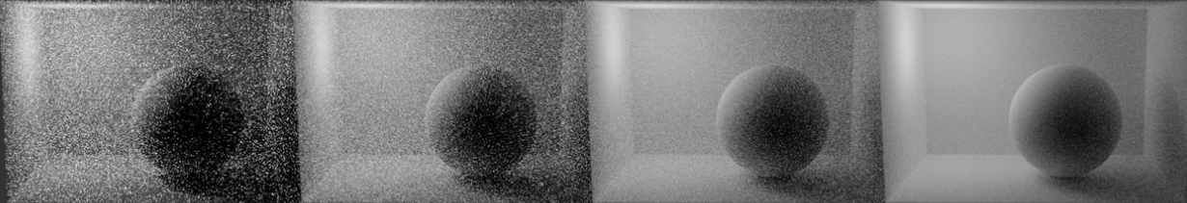
Metodo Montecarlo
Il metodo Monte Carlo è una tecnica di simulazione che si basa sulla generazione casuale di numeri per risolvere problemi. Utilizzato quando il problema è troppo complesso per risolverlo con metodi analitici standard.
La legge dei grandi numeri descrive il risultato dell'esecuzione dello stesso esperimento un gran numero di volte. Secondo la legge, la media aritmetica dei risultati ottenuti da un gran numero di prove dovrebbe avvicinarsi al valore atteso e tenderà a rimanere vicino a questo valore quanto più prove vengono condotte.
Dato che il metodo Monte Carlo si basa su ripetute simulazioni o "prove", la legge dei grandi numeri assicura che la media dei risultati di queste simulazioni converga verso il valore atteso.

Slide 29
Machine Learning
Supervised Learning
FABIO CUFINO
Notes:
L’obiettivo di questa tesi è stato il cercare di superare le performance ottenute mediante l’algoritmo di Manual Cut, utiliizando tecniche di Machine Learning.
Nello specifico è stato sviluppato un algoritmo basato sulla tecnica del boosted decision trees

Slide 30
Supervised Learning
Il Machine Learning: ramo dell'intelligenza artificiale dedicato allo sviluppo di algoritmi e modelli statistici che consentono ai computer di apprendere autonomamente dai dati, senza la necessità di una programmazione esplicita.
Dati che sono stati classificati in base a specifiche categorie o classi. L'algoritmo viene addestrato su questo set di dati e impara a riconoscere e prevedere le etichette corrispondenti a nuovi dati.
Supervised Learning:
L'apprendimento avviene grazie a dati etichettati
Analisi di due differenti algoritmi di Machine Learning
1. Boosted Decision Trees (BDT)
2. Neural Networks (NN)

Slide 31
Machine Learning
Neural Networks
FABIO CUFINO

Slide 32
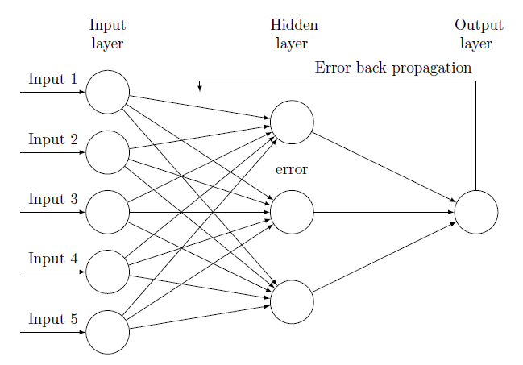
Neural Networks
Introduzione: Modelli computazionali ispirati al funzionamento del cervello umano.
Composte da unità di calcolo, i "neuroni", organizzate in strati.
Struttura:
un "input layer",
uno o più "hidden layer"
un "output layer"
Ogni layer è composto da neuroni che ricevono input, eseguono calcoli e inviano l'output al prossimo strato.
Processo di Apprendimento: la rete adatta i pesi delle connessioni tra i neuroni per minimizzare l'errore tra l'output prodotto e l'output desiderato.
Questo processo è chiamato "backpropagation"
Applicazione: Una volta addestrata, la rete neurale può essere utilizzata per prevedere l'output per nuovi input, basandosi su ciò che ha imparato dai dati di addestramento.

Slide 33
NN
PyTorch: libreria per implementare la Neural Network
La struttura delle rete:
Ogni hidden layer contiene 64 neuroni e utilizza la funzione di attivazione Rectified Linear Unit (ReLU), definita come
L'addestramento: GPU compatibile con CUDA per sfruttare l'accelerazione hardware, utilizzando una macchina virtuale su CloudVeneto dotata di NVIDIA T4 Tensor Core GPU
Cross-Entropy Loss come loss funcion
un input layer, da 6 neuroni
4 layer nascosti
un layer di output

Slide 34
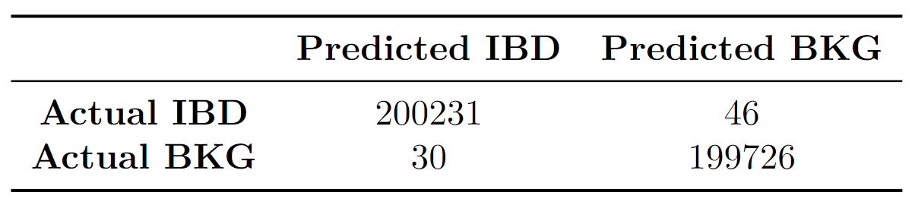
Risultati
PyTorch:
Incremento nel numero di eventi BKG erroneamente classificati come IBD (30 eventi),
Elevato numero di eventi IBD erroneamente classificati come BKG (46) rispetto agli altri due modelli.

Slide 35
Machine Learning
BDT: configurazione
FABIO CUFINO

Slide 36
BDT: configurazione
XGBoost: introduce diversi implementazioni come il parallel processing
Parametri di Configurazione dell'Algoritmo:
Random seed: Configurato a 1 per assicurare la riproducibilità e garantire una generazione consistente di numeri casuali.
Number of estimators: Impostato con un valore iniziale di 10.000 alberi decisionali per controllare la complessità del modello. Tuttavia, durante l'addestramento, il numero di stimatori è stato determinato automaticamente utilizzando la condizione di stop anticipato che monitora le prestazioni del modello su un set di validazione
Learning rate: Configurato a 0.05, determina il contributo di ogni albero alla previsione finale.
Maximum tree depth: Limitato a 3, per controllare la complessità di ciascun albero.

Slide 37
Machine Learning
BDT: Overfitting e Underfitting
FABIO CUFINO

Slide 38
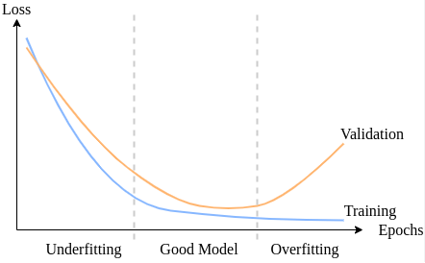
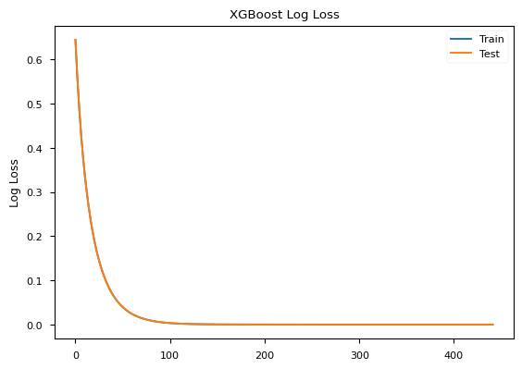
Overfitting si verifica quando addestriamo un modello di machine learning troppo sul set di addestramento
Underfitting si verifica quando sul modello di apprendimento automatico non è stato fatto abbastanza training sul set di addestramento
FABIO CUFINO

Slide 39
Background
FABIO CUFINO

Slide 40
BKG cosmogenici: I raggi cosmici, soprattutto i muoni ad alta energia, interagiscono con i materiali del rivelatore, producendo neutroni veloci e isotopi instabili attraverso un processo chiamato spallazione. Gli isotopi prodotti, come Li-9, He-8 e C-11, sono instabili e decadono, contribuendo ad ulteriori eventi di fondo.
I neutroni veloci e gli isotopi instabili possono generare segnali che imitano un evento IBD. Questi segnali sono generati da un elettrone (che può apparire come un positrone) e da un neutrone (che può essere catturato da un protone nel rivelatore, producendo un segnale identico a quello di un neutrone in un evento IBD)
13C e particella alpha: Questo è un decadimento radiogenico che produce una particella alfa e un neutrone, imitando un evento IBD all'interno del liquido scintillante. Questo è l'unico sfondo correlato che richiede considerazione.
14.07.2023

Slide 41
Feature Distribution
FABIO CUFINO

Slide 42
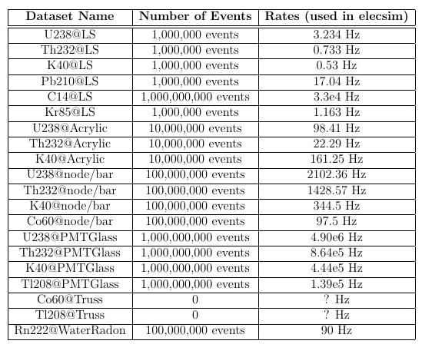
Feature Distribution
Background

Slide 43
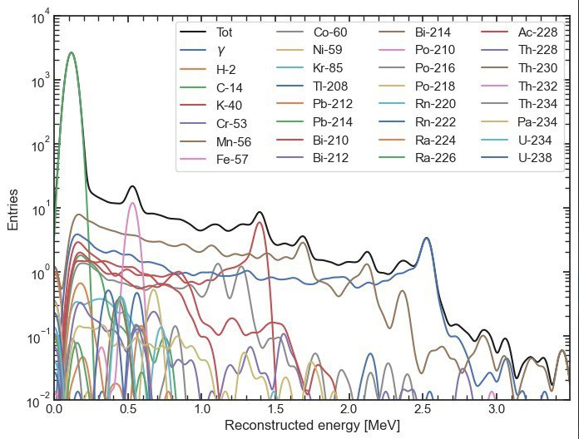
Feature Distribution

Slide 44
Feature Distribution
Il carbonio-14 subisce un decadimento beta- e decade quindi per emissione di un elettrone e antineutrino dando origine al nucleo figlio di azoto-14
Gran parte degli eventi presenti al centro del detector e quindi uniformemente distribuiti (e non dovuti alla radioattività esterna di acrilico e PMT) è data dal C14.
Il decadimento del C14 ha un'energia appena sufficiente ad attivare il numero minimo di PMT necessari al trigger.
Spostandosi verso il bordo del rivelatore gli eventi di C14 attivano sempre meno PMT, perché la luce deve arrivare fino alla parte opposta del detector.
Di conseguenza solo alcuni di questi eventi accendono abbastanza PMT e vengono rilevati.
Risultato: Meno eventi vicino al bordo

Slide 45
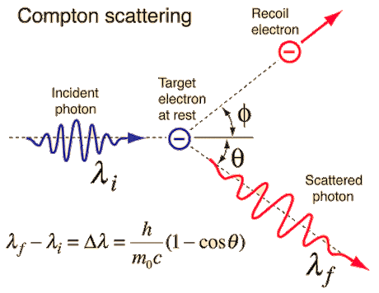
Feature Distribution

Slide 46

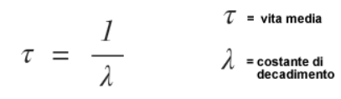
Feature Distribution

Slide 47
PMT
FABIO CUFINO

Slide 48
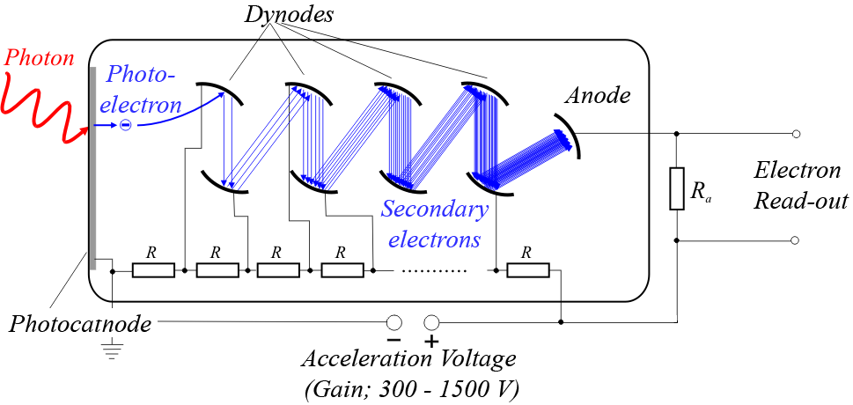
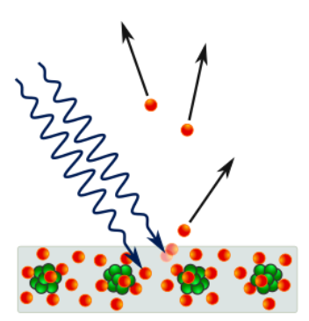
Effetto fotoelettrico:
una lastra metallica conduttrice investita da una radiazione UV si carica positivamente
PMT

Slide 49
Rivelatore Cherenkov
FABIO CUFINO

Slide 50
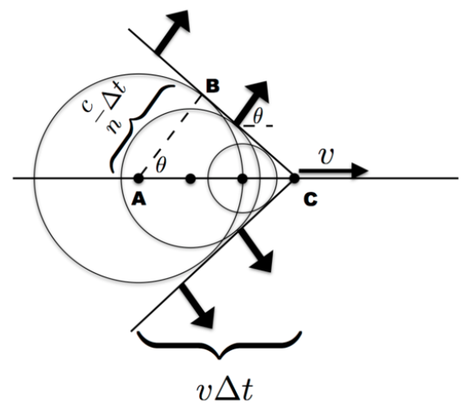
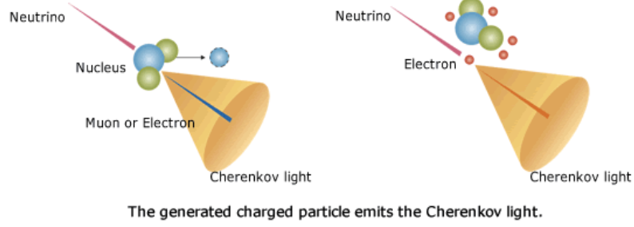
Rivelatore Cherenkov

Slide 51
Model Comparison
BDT v.s. Neural Network
FABIO CUFINO

Slide 52
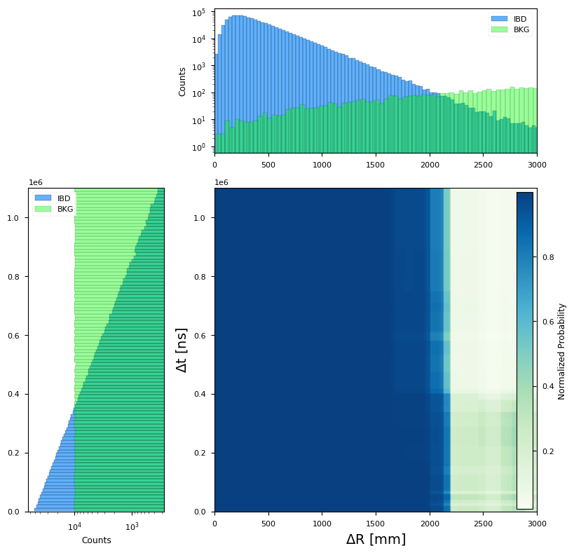
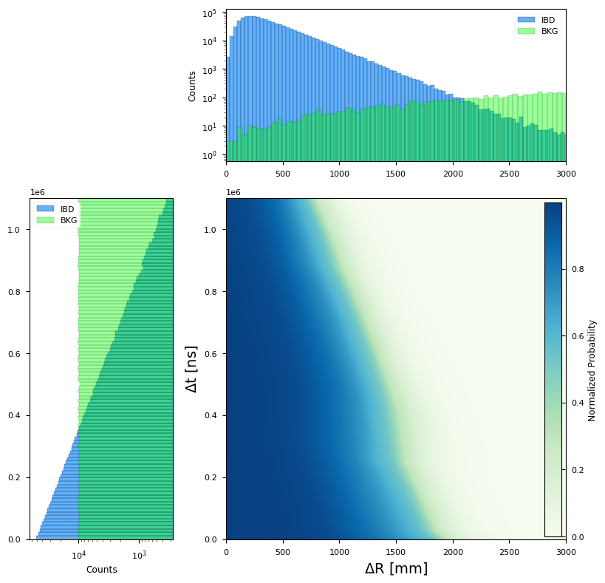
Model Comparison

Slide 53
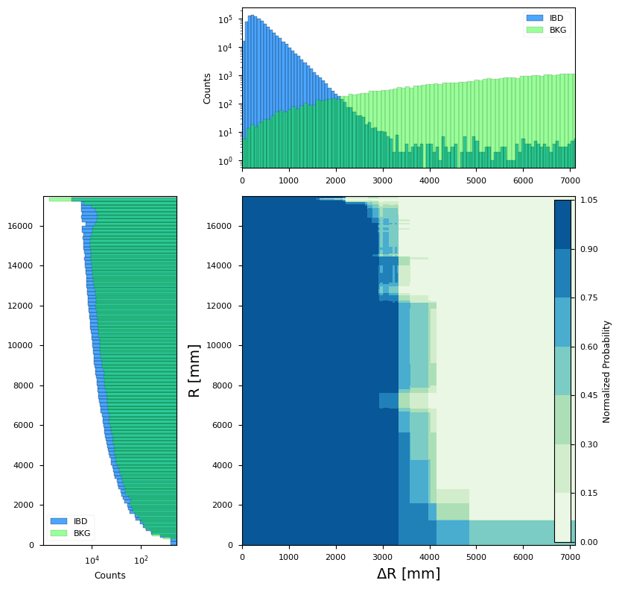
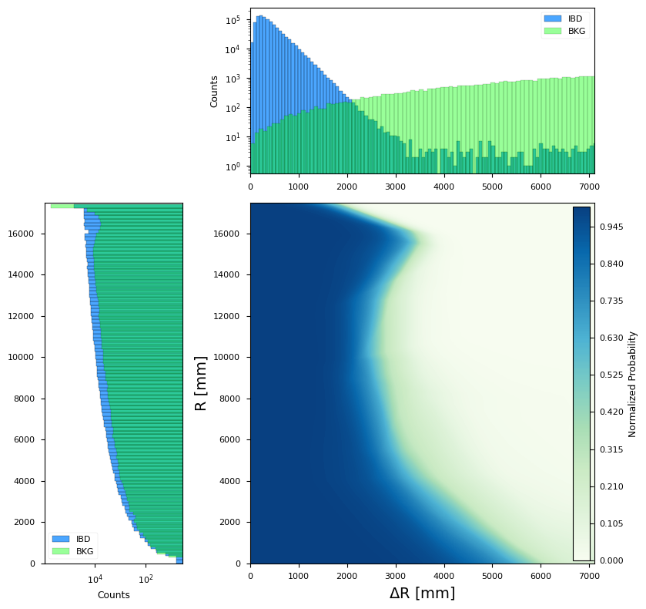
Model Comparison

Slide 54
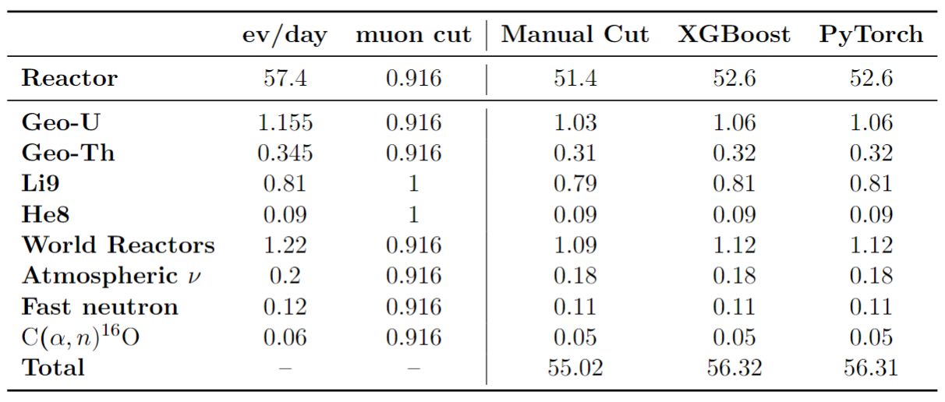
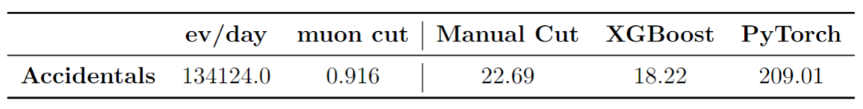
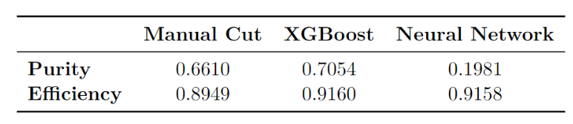
Efficiency and Purity
Valutati l’efficiency e la purity della selezione.
Calcolate in base al numero di eventi al giorno di, “Correlated Background “ e “Accidental Background”.
# IBD attesi: Per ogni sorgente, calcolato come l’IBD efficiency moltiplicata per il muon cut e per ev/day.
# IBD attesi da Accidentals: Ottenuti moltiplicando il muon cut, l’ev/day e la 1 - BKG efficiency
Efficiency: Calcolata come il numero di IBD selezionati diviso per il totale di IBD.
Purity: Calcolata come il numero di IBD selezionati diviso per il totale degli eventi selezionati.

